Slide 1
Tie toiseen maailmansotaan
Kpl 7

Slide 2
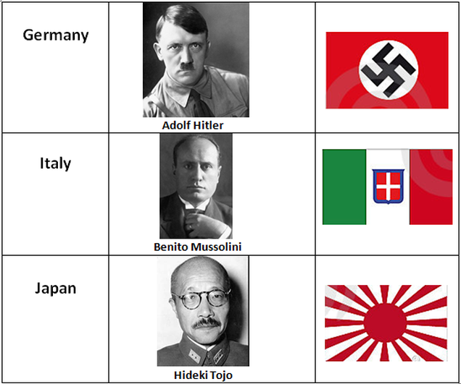
Voimapolitiikan esiinmarssi
Usko kansainliittoon ja liittopolitiikkaan/sopimuksiin hiipui -> Diktatuurien (Saksa, Japani, Italia, NL) voimapolitiikka
Antikomintern-sopimus 1936 synnytti ns. akselivallat (” Berliinin-Rooman-Tokion – akseli ”) -> Saksan ja Italian tuki Espanjan sisällissodassa (1936-39) oikeistokenraali Francolle auttoi kukistamaan NL:n tukemat tasavaltalaiset

Slide 3
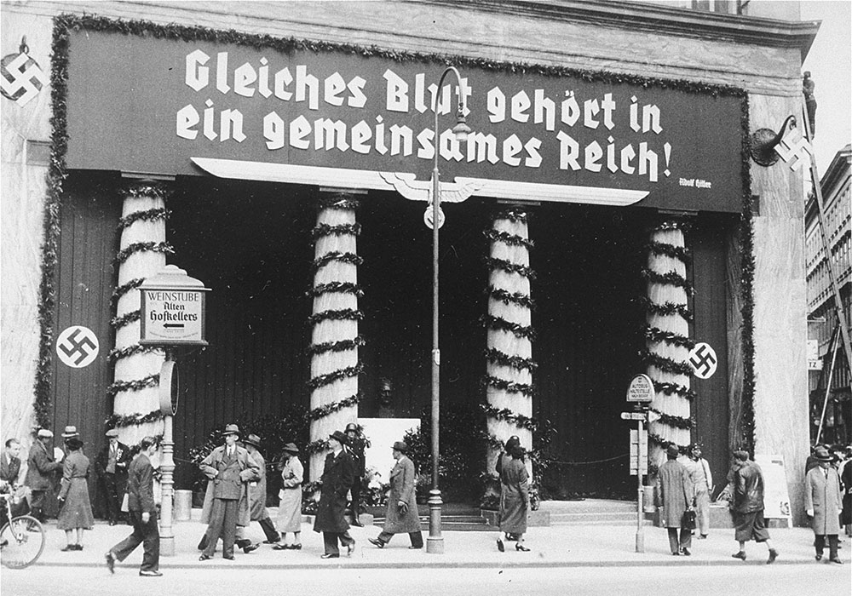
Saksa rikkoo Versaillesin sopimusta
Saksa rikkoi Versaillesin rauhansopimuksen ehtoja natsien noustua valtaan -> Heikentyneet länsivallat (I-B ja Ranska) harjoittivat myöntyväisyyspolitiikkaa estääkseen uuden suursodan Euroopassa
  Armeijan laajennus (yleinen asevelvollisuus, meri- ja ilmavoimat)
  Demilitarisoidun Reininmaan aseistaminen 1936
Itävallan painostaminen ja liittäminen kolmanteen valtakuntaan 1938

Slide 4
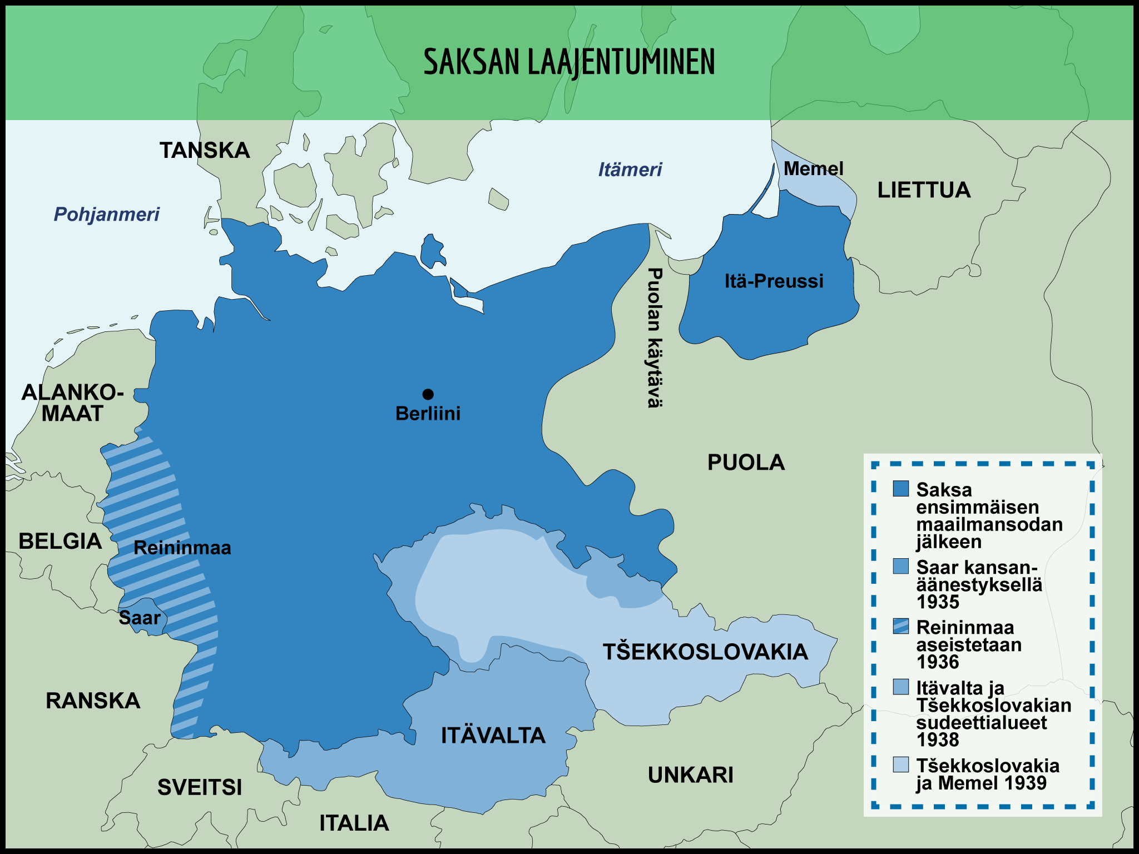

Slide 5
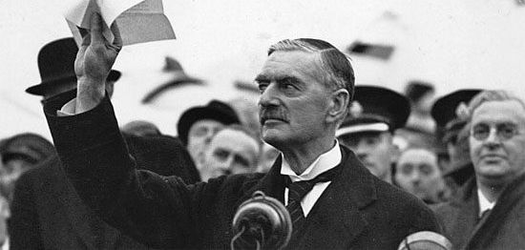
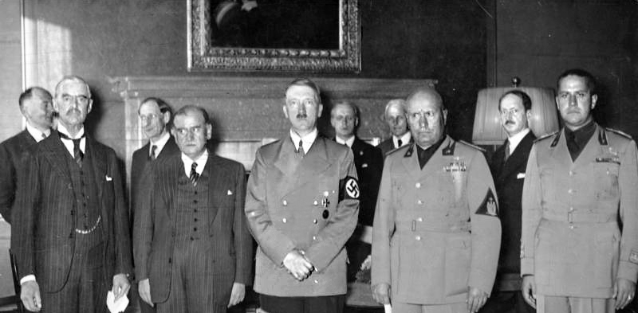
Sudeettikriisi 1938
Hitler vaati Tsekkoslovakian sudeettisaksalaisten ”parempaa” kohtelua -> Sodan uhka pelotti myöntyväisyyspolitiikkaa harjoittavia länsivaltoja
Tsekkoslovakia painostettiin I-B:n ja Ranskan toimesta ns. Münchenin kokouksessa luovuttamaan sudeettialueet Saksalle, kun Hitler lupasi, ettei uusia aluevaatimuksia enää olisi
Tsekkoslovakian tai NL:n edustajia ei kutsuttu kokoukseen -> Epäluulo lisääntyi länsivaltojen ja NL:n välillä

Slide 6
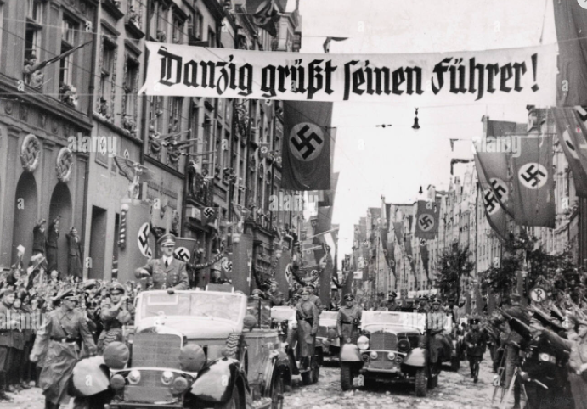
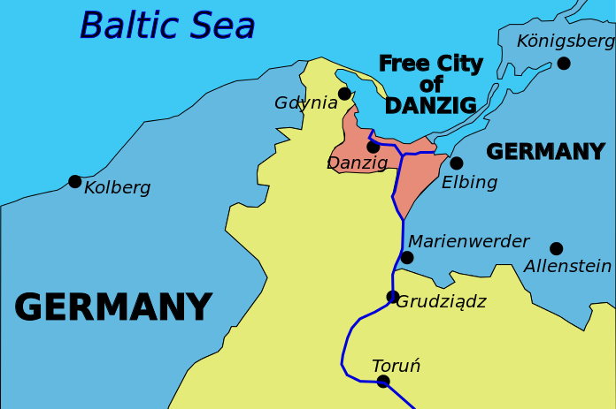

Myöntyväisyyspolitiikka epäonnistuu
tynkä-Tsekkoslovakian (Böömi ja Määri) miehitys keväällä 1939 osoitti myöntyväisyyspolitiikan epäonnistuneen -> Länsivallat takasivat Puolan koskemattomuuden Hitlerin vaadittua vapaakaupunki Danzigia ja ns. Puolan käytävän kauttakulkuoikeutta

Slide 7
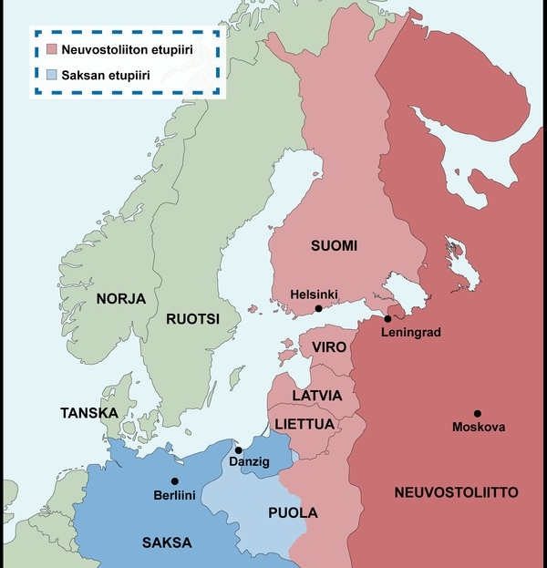
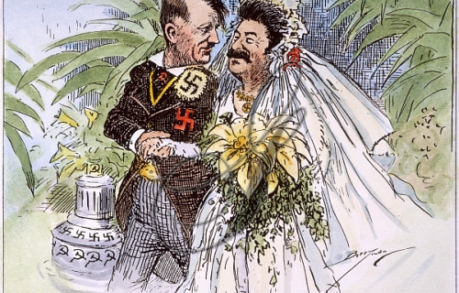
Sopimus, joka mahdollisti maailmansodan
Saksan ja NL:n yllättävä hyökkäämättömyyssopimus (ns. Molotov-Ribbentrop - sopimus) viikkoa ennen maailmansotaa
    auttoi NL:oa saamaan aikaa varustautumiseen
    auttoi Saksaa välttämään kahden rintaman sodan
    sisälsi salaisen lisäpöytäkirjan, jossa Itä-Eurooppa jaettiin etupiireihin -> Saksa saisi Puolan länsiosat, NL puolestaan Puolan itäosien ohella vapaat kädet Baltian maissa ja Suomessa

